Slide 1

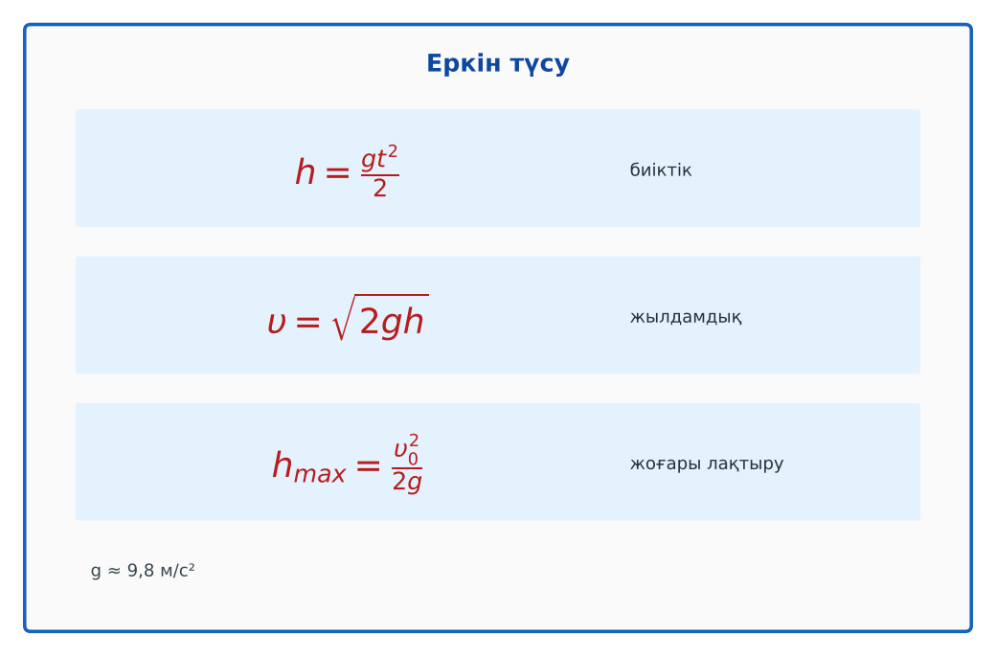
ФИЗИКА · 9-СЫНЫП · 07-САБАҚ
Бөлім: Кинематика негіздері
Дененiң еркiн түсуi, еркiн түсу үдеуi
Педагог: ______________________
Құндылық: Еңбекқорлық және кәсіби біліктілік
Notes:
Сабақтың тақырыбы: Дененiң еркiн түсуi, еркiн түсу үдеуi. Бөлім: Кинематика негіздері. Ұйымдастыру кезеңі: сәлемдесу, түгендеу, бағалау парағын тарату. (Тақырып пен сурет шертілгенде пайда болады.)

Slide 2

Сабақтың мақсаты
Сабақтың басы · 6 мин
Оқу мақсаттары (бағдарлама)
Сабақ соңында біз:
9.2.1.9 – еркін түсуді сипаттау үшін теңайнымалы қозғалыстың кинематикалық теңдеулерін қолдану
1
Еркін түсуді теңүдемелі қозғалыс ретінде сипаттайды
2
G ≈ 9,8 м/с² мәнін және оның бағытын біледі
3
Еркін түсу кезіндегі уақыт, жылдамдық, биіктікті есептейді
4
Жоғары лақтырылған дененің қозғалысын талдап, есептер шығарады
Notes:
Мақсаттарды бір-бірлеп шертіп ашыңыз. Проблемалық жағдаяттан кейін осы слайдқа оралып, мақсатты оқушылармен бірге тұжырымдаңыз.

Slide 3


Білімді өзектендіру: «Иә – жоқ»
Сабақтың басы · 6 мин
«№ 1-зертханалық жұмыс. "Теңүдемелі қозғалыс кезiндегi дененiң үдеуiн анықтау"» тақырыбы бойынша 5 тұжырым оқылады, оқушылар «иә» (жасыл) немесе «жоқ» (қызыл) карточкасын көтереді.
Өткен тақырып: № 1-зертханалық жұмыс. "Теңүдемелі қозғалыс кезiндегi дененiң үдеуiн анықтау"
Еңбекқорлық және кәсіби біліктілік
«Еңбек етсең ерінбей, тояды қарның тіленбей» – Абай Құнанбайұлы.
Notes:
Әдіс: «Иә – жоқ». «№ 1-зертханалық жұмыс. "Теңүдемелі қозғалыс кезiндегi дененiң үдеуiн анықтау"» тақырыбы бойынша 5 тұжырым оқылады, оқушылар «иә» (жасыл) немесе «жоқ» (қызыл) карточкасын көтереді. Шерткенде құндылық пен дәйексөз шығады: «Еңбек етсең ерінбей, тояды қарның тіленбей» – Абай Құнанбайұлы.

Slide 4


Проблемалық жағдаят
Сабақтың басы · 6 мин
Ауыр тас пен қауырсын вакуумда бірдей құлай ма? Ал Айда ше?
Болжамдарыңды айтыңдар! Бүгінгі сабақтың тақырыбы қандай болуы мүмкін?
Notes:
Проблемалық сұрақты оқып, болжамдарды тыңдаңыз. Шерткенде төменгі тапсырма шығады. Жауапқа сабақ соңында қайта оралыңыз.

Slide 5

Жаңа білім
Сабақтың ортасы · 12 мин
Еркін түсу – тек ауырлық күшінің әсерінен қозғалыс; барлық денелер бірдей g үдеумен құлайды.
g ≈ 9,8 м/с² (≈10), тік төмен бағытталған.
h = gt²/2; υ = gt; υ = √(2gh).
Жоғары лақтыру: υ = υ₀ − gt; h_max = υ₀²/(2g); t_көтерілу = υ₀/g.
Еркін түсу формулалары
Notes:
Әдіс: PhET виртуалды зертханасы. Мұғалім PhET симуляциясын интерактивті тақтада көрсетеді, оқушылар жұппен параметрлерді өзгертіп, заңдылықты өздері анықтайды. Тармақтар шерткен сайын бір-бірлеп шығады – әрқайсысын талқылаңыз.

Slide 6

Негізгі формулалар мен ұғымдар
Сабақтың ортасы · 12 мин
h = gt²/2; υ = gt; υ = √(2gh).
1
Жоғары лақтыру: υ = υ₀ − gt; h_max = υ₀²/(2g); t_көтерілу = υ₀/g.
2
Notes:
Формулаларды шертіп бір-бірлеп ашыңыз. Әр шаманың мағынасын, өлшем бірлігін оқушылардан сұраңыз.

Slide 7

Графикпен жұмыс: Теңайнымалы қозғалыс υ(t)
Сабақтың ортасы · 12 мин
Графикті талда
Осьтерде қандай шамалар және бірліктер берілген?
Шамалар қалай тәуелді?
Графиктен бір мәнді оқып, формуламен тексер.
Notes:
График шерткенде пайда болады, содан кейін сұрақтар бір-бірлеп шығады. Оқушылар графикті «оқуды» үйренеді: осьтер, бірліктер, тәуелділік түрі.

Slide 8

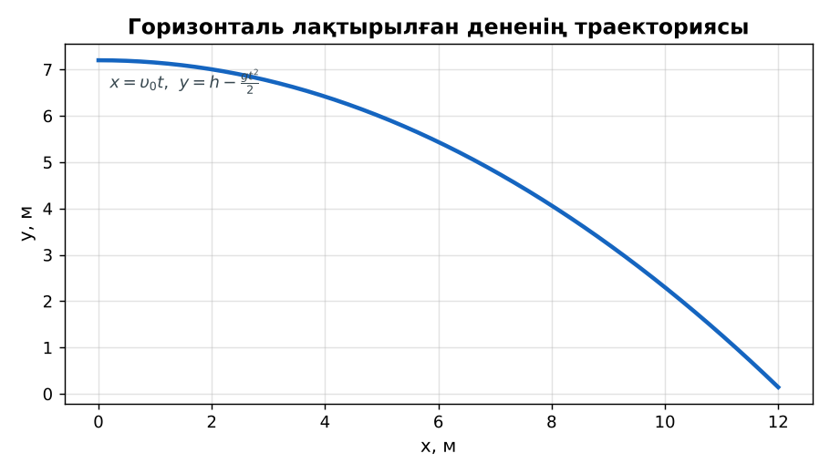
Суретпен жұмыс
Сабақтың ортасы · 12 мин
Суретте не бейнеленген? Қандай физикалық шамалар мен заңдылықтарды көрсетеді? Өз сөзіңмен түсіндір.
Notes:
«Суретті оқу» тапсырмасы: оқушылар жұппен суреттерді сипаттайды, мұғалім жетекші сұрақтар қояды. Суреттер шерткенде кезекпен шығады.

Slide 9


Виртуалды зертхана: PhET
Сабақтың ортасы · 12 мин
Симуляцияны QR-код арқылы ашыңдар.
Параметрлерді өзгертіп, нәтижені бақылаңдар.
Қандай шама қалай өзгереді? Қорытындыны дәптерге жазыңдар.
Сілтеме: https://phet.colorado.edu/en/simulations/projectile-motion
PhET симуляциясы
Notes:
Симуляцияны интерактивті тақтада көрсетіңіз немесе оқушылар смартфонмен ашады. Тілді беттің жоғарғы жағынан ауыстыруға болады.

Slide 10

Бекіту: «Аквариум»
Сабақтың ортасы · 7 мин
Бір жұп тақта алдында тапсырманы талқылап шешеді, қалғандары бақылап, кейін талдау жасайды.
Тәжірибе: парақ пен кітапты бөлек және кітаптың үстіне парақ қойып құлатыңдар. Ауа кедергісінің рөлін талқылаңдар.
Notes:
Әдіс: «Аквариум». Бір жұп тақта алдында тапсырманы талқылап шешеді, қалғандары бақылап, кейін талдау жасайды. Шешімді тақтада бірге тексеріңіз.

Slide 11

Сергіту сәті
Сабақтың ортасы · 2 мин
«Маятник». Оқушылар қолдарымен маятниктің тербелісін көрсетеді: баяу – жылдам – тоқтау.
Notes:
Қысқа сергіту сәті – 1–2 минут.

Slide 12

Деңгейлік тапсырмалар
Сабақтың ортасы · 11 мин
С
В
А
С деңгейі
В деңгейі
талдау, жинақтау
А деңгейі
қолдану
білу, түсіну
Деңгейіңді өзің таңда. А деңгейін орындасаң – В деңгейіне өт!
Notes:
Деңгейлер баспалдақ сияқты шерткен сайын шығады. Саралау «Таңдау» арқылы. ЕББҚ оқушыларына: ірі шрифтті (16–18) карточкалар, формулалар жадынамасы; белсенді рөл беру (уақыт сақшысы, материал таратушы).

Slide 13

А деңгейі: білу, түсіну
Сабақтың ортасы · 11 мин
А
Дене 3 с еркін құлады. Соңғы жылдамдығы мен құлау биіктігі?
Жауабы: υ = 30 м/с; h = 45 м.
Notes:
Жауап кілті шерткенде ғана шығады – оқушылар орындап болғаннан кейін көрсетіңіз. А деңгейі: υ = 30 м/с; h = 45 м.

Slide 14
В деңгейі: қолдану
Сабақтың ортасы · 11 мин
В
Допты 20 м/с жылдамдықпен жоғары лақтырды. Көтерілу биіктігі мен ұшу уақыты?
Жауабы: h = 20 м; t = 4 с.
Notes:
Жауап кілті шерткенде ғана шығады – оқушылар орындап болғаннан кейін көрсетіңіз. В деңгейі: h = 20 м; t = 4 с.

Slide 15
С деңгейі: талдау, жинақтау
Сабақтың ортасы · 11 мин
С
80 м биіктіктен құлаған дене соңғы 1 секундта қанша жол жүреді? Неліктен парашютші бірқалыпты түседі?
Жауабы: t = 4 с; h(3) = 45 м → соңғы секундта 35 м; кедергі күші ауырлық күшін теңгереді.
Notes:
Жауап кілті шерткенде ғана шығады – оқушылар орындап болғаннан кейін көрсетіңіз. С деңгейі: t = 4 с; h(3) = 45 м → соңғы секундта 35 м; кедергі күші ауырлық күшін теңгереді.

Slide 16


Бекіту: LearningApps викторинасы
Сабақтың соңы · 7 мин
1
g ≈ ?
9,8 м/с²
2
h = 5 м құлаған дене υ?
10 м/с
LearningApps
3
Вакуумда қауырсын мен тас?
бірдей
Notes:
Жауаптар жасыл белгімен шерткен сайын бір-бірлеп шығады. 1) 9,8 м/с²; 2) 10 м/с; 3) бірдей. Онлайн нұсқасын LearningApps платформасында дайындаңыз (https://learningapps.org/).

Slide 17

Рефлексия: «Бес саусақ»
Сабақтың соңы · 7 мин
Бас бармақ – не білдім; балан үйрек – кімге көмектестім; ортан терек – көңіл-күйім; шылдыр шүмек – не қиын болды; кішкене бөбек – не үйрендім.
9–10 балл
Өте жақсы
7–8 балл
Жақсы
5–6 балл
Қанағаттанарлық
0–4 балл
Қолдау қажет
Notes:
Рефлексияны 2–3 минутта өткізіңіз. Бағалау шкаласы бойынша оқушылар өз балын анықтайды.

Slide 18

Үй тапсырмасы
Сабақтың соңы · 7 мин
А
А деңгейі
В
В деңгейі
С
С деңгейі
§5; 4 есеп.
Смартфонмен құлау уақытын өлшеп, биіктікті есептеу.
Аполлон-15 «балға мен қауырсын» тәжірибесі туралы хабарлама.
Notes:
Үй тапсырмасы сараланған: оқушы деңгейін өзі таңдайды. Kundelik.kz-ке енгізіңіз.

Slide 19
Сабаққа белсенді қатысқандарыңа рахмет!
«Еңбек етсең ерінбей, тояды қарның тіленбей» – Абай Құнанбайұлы.
Notes:
Сабақты қорытындылау.

